Slide 1
第五章数字基带传输系统
通信工程学院ISN
刘龙伟
二零一七年

Slide 2
登录www.icourses.cn 。查找西电《通信原理》资源共享课，下载课程资源，积极在线提问。

Slide 3
5.1 数字基带传输概述
5.2 数字基带信号及其频谱特性
5.3 基带传输的常用码型
5.4 基带脉冲传输与码间串扰
5.5 无码间串扰的基带传输特性
5.6 无码间串扰基带系统的抗噪声性能
5.7 眼图
5.8 均衡技术
作业：1、 2、6、7、11、12、13、18、19、20

Slide 4
5.1 数字基带传输概述

Slide 5
一、研究数字基带传输系统的意义
来自数据终端的原始数据信号，往往包含丰富的低频分量，甚至直流分量，因而称之为数字基带信号。
在某些具有低通特性的有线信道中，特别是传输距离不太远的情况下，数字基带信号可以直接传输， 我们称之为数字基带传输。
而大多数信道，如各种无线信道和光信道， 则是带通型的， 数字基带信号必须经过载波调制，把频谱搬移到高载处才能在信道中传输，我们把这种传输称为数字频带（调制或载波）传输。

Slide 6
数字基带传输不如频带传输那样广泛，但对于基
带传输系统的研究仍是十分有意义的。
1. 利用对称电缆构成的近程数据通信系统广泛采用了这种传输方式。
2. 数字基带传输中包含频带传输的许多基本问题，也就是说，基带传输系统的许多问题也是频带传输系统必须考虑的问题。
3. 任何一个采用线性调制的频带传输系统可等效为基带传输系统来研究。

Slide 7
二、数字基带传输系统的结构
􀂄 是 对应的电波形，不适合直接在信道中传输。

Slide 8
各部分的作用
信道信号形成器——
把原始基带信号变换成适合于信道传输的基带信号，这种变换主要是通过码型变换和波形变换来实现的， 其目的是与信道匹配， 便于传输，减小码间串扰，利于同步提取和抽样判决。
接收滤波器——
滤除带外噪声，对信道特性均衡，使输出的基带波形有利于抽样判决
抽样判决器——
在传输特性不理想及噪声背景下，在规定时刻（由位定时脉冲控制）对接收滤波器的输出波形进行抽样判决，以恢复或再生基带信号。而用来抽样的位定时脉冲则依靠同步提取电路从接收信号中提取，位定时的准确与否将直接影响判决效果。

Slide 9
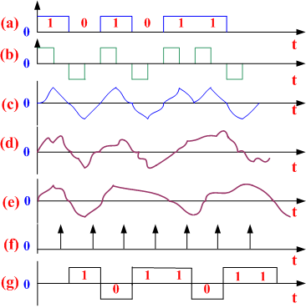
基带系统各点波形示意图
输入基带信号
码型变换后
波形和码型变换后
经过信道后
接收滤波器输出
位定时脉冲
抽样、判决后信号
（有误码）

Slide 10
本章关注问题
信号特性（数字基带信号）
波形特性、频谱特性（带宽，频率分量）、码型
码间干扰
是一种乘性干扰，如何消除
信道加性噪声
抗噪声性能
眼图
时域均衡

Slide 11
5.2 数字基带信号及其频谱特性

Slide 12
数字基带信号是指消息代码的电波形，它是用不同的电平或脉冲来表示相应的消息代码。
数字基带信号(以下简称为基带信号)的类型有很多，常见的有矩形脉冲、三角波、高斯脉冲和升余弦脉冲等。
最常用的是矩形脉冲，因为矩形脉冲易于形成和变换，
下面就以矩形脉冲为例介绍几种最常见的基带信号波形。

Slide 13
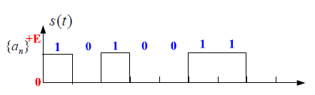
一、基带信号的时域波形
1.单极性不归零波形（NRZ）
其特点是极性单一，有直流分量，脉冲之间无间隔。
位同步信息包含在电平的转换之中，当出现连0、连1序列时没有位同步信息。
等概时，抽样判决电平为E/2。

Slide 14
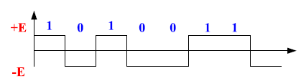
2.双极性不归零波形（NRZ）
当0、1符号等概出现时无直流分量。
判决电平为0，因而不受信道特性变化的影响，抗干扰能力也较强。
当出现连0、连1序列时没有位同步信息。

Slide 15
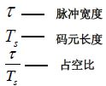
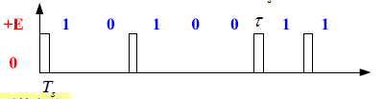
3.单极性归零波形（RZ）
有直流分量
可以直接提取定时信息，是其他波形提取位定时信号时需要采用的一种过渡波形。
判决门限E/2

Slide 16
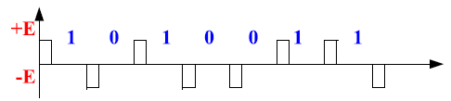
4.双极性归零波形（RZ）
无直流分量
有利于同步脉冲的提取
判决门限0
τ 越小，谱线越宽

Slide 17
1-4共性：
“1”、“0”与本码元的电平极性具有一一对应关系
绝对码波形

Slide 18
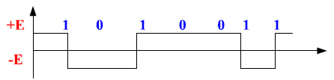
5. 差分波形
这种波形不是用码元本身的电平表示消息代码， 而是用相邻码元的电平的跳变和不变来表示消息代码
分为：传号差分波（１变，０不变）
空号差分波（１不变，０变）
差分波形是以相邻脉冲电平的相对变化来表示代码，因此称它为相对码波形。

Slide 19
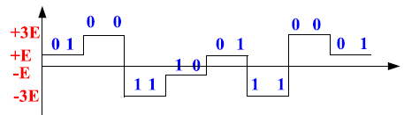
6. 多电平波形
多于一个二进制符号对应一个脉冲
一个脉冲可以代表多个二进制符号
传码率一定，多电平波形的传信率高，用于高数据速率传输系统。

Slide 20



基带信号表达式
无论采用什么形式的波形，数字基带信号都可用数学式表示出来。
若数字基带信号中各码元波形相同而取值不同，则可表示为：
一般情况下：

Slide 21
二、基带信号的频谱特性
必要性——
通过谱分析， 可以了解信号需要占据的频带宽度，所包含的频谱分量，有无直流分量，有无定时分量等。
针对信号谱的特点来选择相匹配的信道，以及确定是否可从信号中提取定时信号。
方法——
数字基带信号是随机的脉冲序列，没有确定的频谱函数， 所以只能用功率谱来描述它的频谱特性

Slide 22
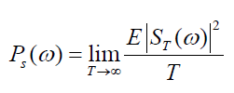
功率谱的定义

Slide 23
随机脉冲序列示意波形
稳态波
交变波

Slide 24
稳态波
假设g1(t)和g2(t)出现的概率分别为P和1-P，且统计独立。
可以把s(t)分解成稳态波v(t)和交变波u(t)
所谓稳态波，即是随机序列s(t)的统计平均分量，它取决于每个码元内出现g1(t)、g2(t)的概率加权平均，且每个码元统计平均波形相同，因此可表示成
V(t)是周期性信号，对应于离散谱

Slide 25
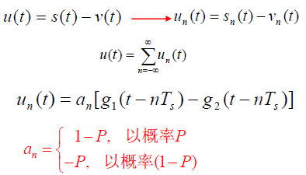
交变波
交变波u(t)是s(t)与v(t)之差
u(t)是随机脉冲序列

Slide 26



v(t)的功率谱密度Pv(f)
v(t)是以为Ts为周期的周期信号，写成傅立叶级数的形式：
􀂄
在（-Ts /2，Ts/2）范围内,
只存在于（ -Ts /2，Ts/2 ）范围内

Slide 27
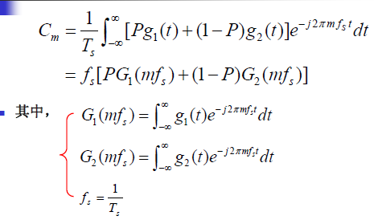

Slide 28
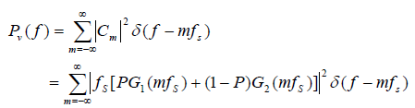
根据周期信号功率谱密度与付氏系数的关系式
稳态波的功率谱为离散谱
m=0，对应于直流分量
m=1，对应于定时分量

Slide 29



u(t)的功率谱密度Pu(f)
u(t)的截短函数为
截取时间T是（2N+1）个码元的长度
由于

Slide 30
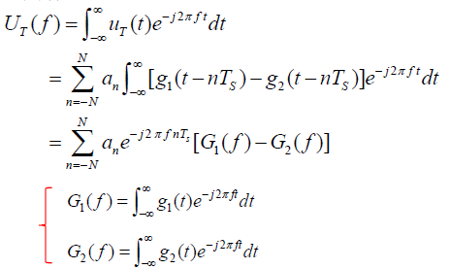
则有

Slide 31
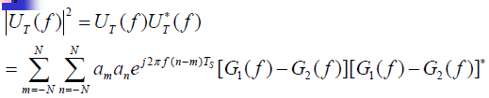
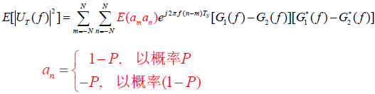
其统计平均为

Slide 32

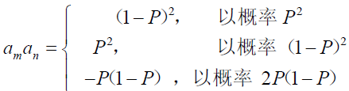
当m=n时
当m≠n时

Slide 33
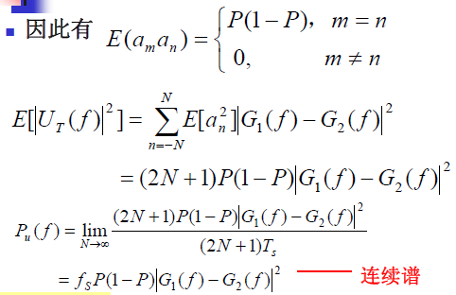

Slide 34
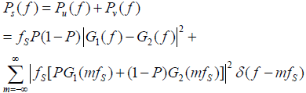
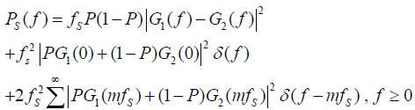
s(t)=u(t)+v(t)的功率谱密度Ps(f)
s(t)的功率谱为：
写成单边谱

Slide 35
结论
随机脉冲序列的功率谱密度可能包含连续谱和离散谱。
对于连续谱而言，由于g₁(t)≠g₂(t)，因而总是存在的；由连续谱可确定信号带宽。
离散谱是否存在，取决g₁(t)和g₂(t)的波形及其出现的概率P。
当g₁(t)=-g₂(t)，且P=1/2（双极性，等概时）时，离散谱消失。

Slide 36
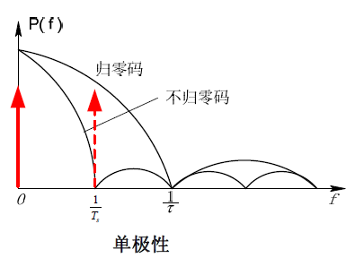
二进制基带信号的功率谱密度

Slide 37
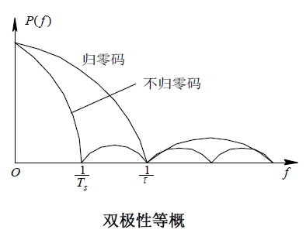

Slide 38
5.3 基带传输的常用码型

Slide 39
在实际的基带传输系统中，并不是所有代码的电波
形都能在信道中传输。
含有直流分量和较丰富低频分量的单极性基带波形不适宜
在低频传输特性差的信道中传输。
当消息代码中包含长串的连续“1”或“0”符号时，非 归零波形呈现出连续的固定电平，因而无法获取定时信息
对传输用的基带信号主要有两个方面的要求：
（1）对代码的要求，原始消息代码必须编成适合于传输
用的码型；
（2）对所选码型的电波形要求，电波形应适合于基带系
统的传输。
前者属于传输码型的选择，后者是基带脉冲的选择。

Slide 40
传输码的结构应具有下列主要特性
（1）相应的基带信号无直流分量，且低频分量少
（2）便于从信号中提取定时信息；
（3）信号中高频分量尽量少，以节省传输频带并
减少码间串扰；
（4） 不受信息源统计特性的影响，即能适应于信息源的变化；
（5） 具有内在的检错能力。
（6） 编译码设备要尽可能简单，等等。

Slide 41
一、AMI码
传号交替反转码
编码规则：将二进制消息代码“1”(传号)交替地变换为传输码的“+1”和“-1”，而“0”(空号)保持不变
􀂄 消息代码 1 0 0 1 1 0 0 0 0 0 0 0
􀂄 AMI码： +1 0 0 –1 +1 0 0 0 0 0 0 0
1B1T码——1个二进制比特对应于1个三进制电平之一
优点：
􀂄 不含直流成分，高、低频分量少，能量集中在频率 为1/2码速处。AMI码的编译码电路简单，具有一定的
自检能力。
缺点：连“0”时，不易确定码元起止时刻，定时提取困难

Slide 42
二、HDB3码
全称是3阶高密度双极性码，它是AMI码的一种改进型。
保持AMI码的优点、克服其缺点， 使连“0”个数不超过3个。
用途：PCM1、2、3次群的接口码型

Slide 43
HDB3码编码规则
（1）当信码的连“0”个数不超过3时，仍按AMI码的规 则编，即传号极性交替；
（2）当连“0”个数超过3时，每4个“0”划分为一个小节。将第4个“0”改为非“0”脉冲，记为+V或-V，称之为破坏脉冲。
（3）相邻V码的极性必须交替出现，以确保编好的码中无直流；
（3）为了便于识别， V码的极性应与其前一个非“0”脉冲的极性相同，否则，将四连“0”的第一个“0”更改为与该破坏脉冲相同极性的脉冲，并记为+B或-B；
􀂄
（4）破坏脉冲之后的传号码极性也要交替

Slide 44
举例
其中的±V脉冲和±B脉冲与±1脉冲波形相同，用V或B符号的目的是为了示意是将原信码的“0”变换成“1”码。
虽然HDB3码的编码规则比较复杂，但译码却比较简单。从上述原理看出，每一个破坏符号V总是与前一非0符号同极性(包括B在内)。

Slide 45
译码
3连“0”，且前后脉冲极性相同，译为4连“0”
2连“0”，且前后脉冲极性相同，译为4连“0”
􀂄
HDB3码保持了AMI码的优点外，同时还将连“0”码限制在3个以内，故有利于位定时信号的提取。有一定自检能力，较为复杂。
1B1T。

Slide 46
AMI 码和HDB3码的功率谱

Slide 47
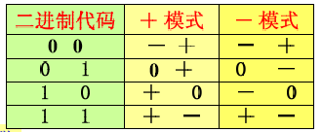
三、PST码
成对选择三进码
编码规则：
先将二进制代码两两分组
然后再把每一码组编码成两个三进制数字（+、—、
0）
单脉冲(01和10)时,两个模式应交替变换

Slide 48
举例
􀂄 代码： 0 1 0 0 1 1 1 0 1 0 1 1 0 0
􀂄 正模式 0 + - + + - - 0 + 0 + - - +
􀂄 负模式：0 - - + + - + 0 - 0 + - - +
􀂄 特点：
􀂄 1B1T
􀂄 无直流分量
􀂄 定时丰富
􀂄 编码简单
􀂄 识别时需提供“分组信息”——帧同步

Slide 49

四、数字双相码
􀂄又称曼彻斯特（Manchester）码
􀂄编码规则：
“0”码用“01”两位码表示
“1”码用“10”两位码表示
􀂄 代码： 1 1 0 0 1 0 1
􀂄 双相码： 10 10 01 01 10 01 10

Slide 50
特点
1B2B码
这种码的正、负电平各半，所以无直流分量
在每个码元周期的中心点都存在电平跳变，所以富含位定时信息。
具有一定的自检能力——连“1”、“0”个数不超过2个。
编码过程简单
带宽比原信码大1倍
用于本地数据网。

Slide 51
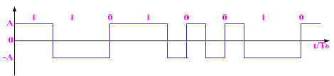
五、CMI码
是传号反转码的简称
编码规则：
“1”码交替用“11”和“00”两位码表示
“0”码固定地用“01”表示
用于PCM高次群

Slide 52
特点
1B2B码
无直流分量
有较多的电平跃变，因此含有丰富的定时信息。
具有一定的自检能力，由于10为禁用码组，不会出现3个以上的连码
带宽比原信码大1倍
易于实现

Slide 53
六、nBmB码
把原信息码流的n位二进制码作为一组，编
成m位二进制码的新码组。
由于m>n，新码组可能有2^{m}种组合，故多出(2^{m}–2^{n})种组合。从中选择一部分有利码组作为可用码组，其余为禁用码组。
在光纤数字传输系统中，通常选择m＝n+1

Slide 54
七、4B／3T码
1B／1T码的传输效率偏低。
把4个二进制码变换成3个三元码。
在相同的码速率下，4B／3T码的信息容量大于1B／1T，因而可提高频带利用率。
适用于较高速率的数据传输系统

Slide 55
5.4 基带脉冲传输与码间串扰

Slide 56

基带传输系统模型：
其中，a_{n}对应的基带脉冲信号为：
发送滤波器的输出信号为：

Slide 57

基带传输系统的总传输特性为：
其单位冲击响应为：
接收滤波器输出信号可表示为：
要对第k个码元进行判决，应该在 时刻上对y(t)进行抽样
􀂄 是信道和接收滤波器所造成的延迟

Slide 58
抽样值为：
以下分析假设

Slide 59
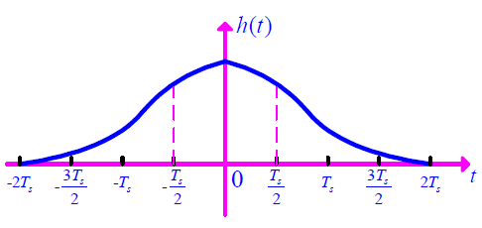
码间干扰示意图

Slide 60
研究基带传输的基本出发点
希望误码率足够小，那就必须最大限度地减小符号间干扰和随机噪声的影响
不考虑噪声，只考虑传输特性对系统的影响以
及改进措施。
传输特性理想时，考虑噪声对系统性能的影响
如何设计h(t)，使得码间干扰不存在

Slide 61
5.5 无码间串扰的基带传输特性

Slide 62
一、无码间串扰的时域条件
无码间串扰的时域条件：
难以实现

Slide 63
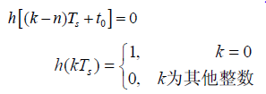
关注抽样时刻：
各项均为0
不关心波形形状，只关注抽样时刻的取值
单位冲激响应具有等T_{s}的零点。

Slide 64
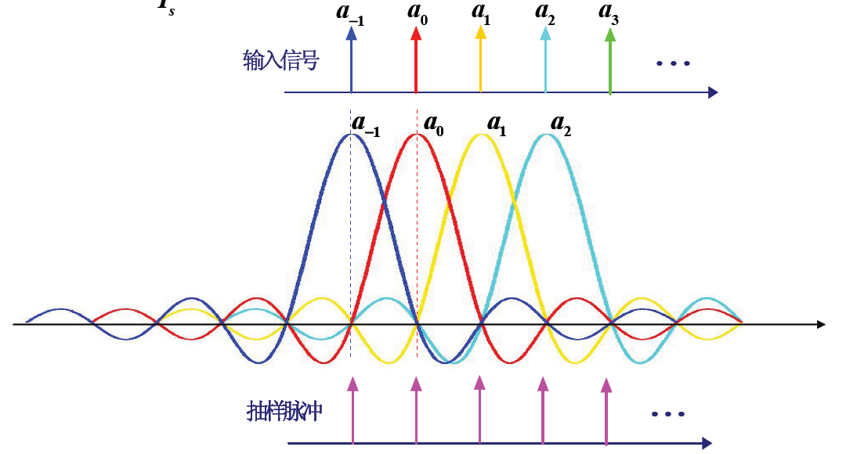
消除码间干扰示意图

Slide 65
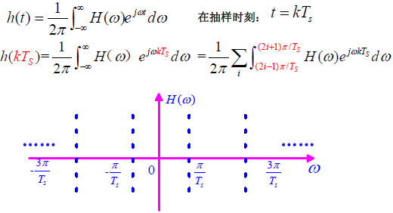
二、无码间串扰的频域条件

Slide 66


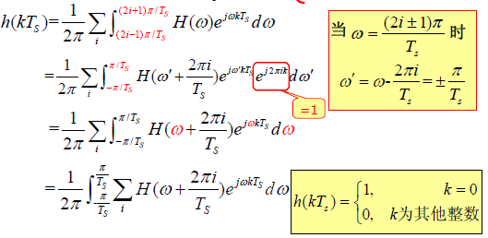
作变量代换 则有

Slide 67
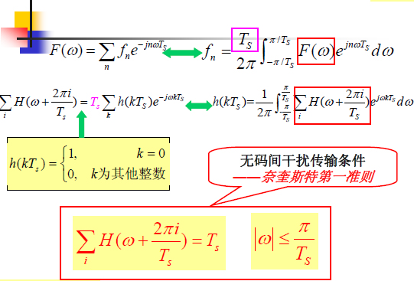
指数型傅里叶级数
指数型傅里叶级数的系数

Slide 68



奈奎斯特第一准则物理意义
将 在ω轴上移位 在 上叠加
将 在ω轴上以 间隔切开，
然后分段沿ω轴平移到区间内进行叠加，
其结果应当为一常数，不必一定是：
这种特性称为等效理想低通特性

Slide 69
=>
的构成

Slide 70
三、H(ω)的设计
如图（b）所示，h(t)在t=kTs(k≠0)时有周期性零点，当发送序列的间隔为Ts时正好利用了这些零点（见图（b）中虚线）实现了无码间串扰传输。
理想低通系统（带宽最窄）
（a）传输特性 (b)冲激响应

Slide 71
理想低通存在的问题
理想低滤波器特性的指标为：
Bs=1/2Ts=W1 赫兹 ——1／2Ts 称为奈奎斯特带宽（系统的最小传输带宽）;
=2 波特／赫——基带传输系统所能实现的最高频带利用率。
理想低通传输特性的基带系统有最大的频带利用率。
但是，理想低通系统在实际应用中存在两个问题：
(1)理想矩形特性的物理实现极为困难；
(2)理想的冲激响应h(t) 的“尾巴”很长，衰减很慢，当定时存在偏差时，可能出现严重的码间串扰。

Slide 72
解决方法——引入滚降
理想冲激响应h(t)的尾巴衰减慢的原因是系统的频率截止特性过于陡峭，我们可以按滚降特性所示的思想去设计特性H(ω) ，只要图中的Y(ω)具有对W1呈奇对称的振幅特性，则H(ω)即为所要求的。可看成是理想低通特性按奇对称条件进行“圆滑”的结果,“圆滑”通常被称为“滚降”。
定义滚降系数为
其中： W1是无滚降时的截止频率，
W2为滚降部分的截止频率。
+
=
滚降特性构成

Slide 73
容易得到理想的低通滤波器所碰到的问题：
(a) H(ω)不易实现；
(b) h(t)尾部收敛太慢，摆幅太大，对位定时分量提取要求严格。
解决的方法是：

Slide 74
余弦滚降特性
显然， 。不同的 有不同的滚降特性。具有滚降系数 的余弦滚降特性H(ω)可表示成
而响应的h(t)为

Slide 75
时域波形
余弦滚降系统
(a)传输特性 (b)冲激响应

Slide 76
升余弦滚降系统的h(t)满足抽样值上无串扰的传输条件，且各抽样值之间又增加了一个零点，其尾部衰减较快(与 成反比)，这有利于减小码间串扰和位定时误差的影响。但这种系统的频谱宽度是 = 0的2倍，因而频带利用率为1波特/赫，是最高利用率的一半。若 0〈 〈1，带宽 赫，频带利用率 波特/赫。
可得到滚降系数为1时的升余弦指标为：
Bs=1/Ts (HZ)
RB=1/Ts (Bd)
频带利用率RB/Bs=1 (Bd/HZ)

Slide 77
由上可得到滚降系数为1时的特点如下：
(1) H(ω)容易实现;
(2) h(t)尾部收敛快;
(3) 由位定时带来的码间干扰小;
(4) 但是频带利用率变小。
我们希望：H(ω)容易实现；
h(t)尾部收敛快；
频带利用率为2。
——部分响应技术

Slide 78
要求掌握
1、常用的无ISI的基带传输特性：
理想低通滤波器
滚降滤波器
余弦滚降型
升余弦型
2、基带系统设计与传输参数分析：
传输速率给定时：选择频带利用率高的、对定时要求不高的。
传输函数给定时：有无ISI、带宽大小、频带利用率大小以及实现的难易程度。

Slide 79
四、习题课
例1、基带系统传输特性如图
假设系统的码元速率为 ，抽样时刻能否消除ISI？
系统的最大无ISI码元速率？

Slide 80
例2：基带系统传输特性如图
确定该系统无ISI的最高码元传输速率和频带利用率？
若以 速率传输，哪些速率可以消除ISI？

Slide 81
例3：某8电平的基带系统传输速率8Kbps.若采用滚降系数为40%的余弦滚降特性信道传输，问系统的带宽是多少？

Slide 82
例4：为传输码元速率 的数字基带信号，试问采用下图中那种传输特性较好？

Slide 83
例5：设数字基带系统的传输特性
若符合奈奎斯特第一准则，请填充下表
若以7200bps的速率传输8进制信号，试分析此时能否实现ISI传输。

Slide 84
例6：若基带传输系统
试求该系统无ISI时最大码元速率、滚降系数和最高频带利用率。
若 fN=1KHz，试讨论当采用十六进制，分别以8Kbps和6Kbps的速率传输时是否有ISI？

Slide 85
例7:试分析系统以 的速率传输时，下图中所示的各种 是否满足抽样点上无ISI？

Slide 86
5.6 无码间串扰基带系统的抗噪声性能
分析模型为
码间串扰和信道噪声是影响接收端正确判决而造成误码的两个因素。
若认为信道噪声只对接收端产生影响，则分析模型如图5-14。设接收波形为s(t)，信道噪声n(t)通过接收滤波器后的输出噪声为nR(t)，则输出是信号加噪声的混合波形，即
x(t)=s(t)+nR(t)
Notes:
上节讨论了不考虑噪声影响时，能够消除码间串扰的基带传输特性。本节来讨论在无码间串扰的条件下，噪声对基带信号传输的影响，即计算噪声引起的误码率。

Slide 87
若为双极性，设它在抽样时刻的电平取值为＋A、-A（对应于信码“1”或“0”），则x(t)在抽样时刻的取值为
抗噪声性能分析模型

Slide 88
设判决电路的判决门限为Vd，判决规则为
x(kTs)>Vd,判为“1”码
x(kTs)<Vd,判为“0”码
上述判决过程的波形如下图所示。图(a)是无噪声影响时的信号波形，图(b)是图(a)波形叠加上噪声后的混合波形。判决门限应选在0电平。
下面我们具体分析由于信道加上噪声引起误码的概率Pe，简称误码率。

Slide 89
判决电路的典型输入波形
判决电路的典型输入波形

Slide 90
信道加性噪声n(t)通常被假设为均值为0、双边功率谱密度为n0/2的平稳高斯白噪声，而接收滤波器的输出，判决电路输入噪声nR(t)也是均值为0的平稳高斯噪声，它的功率谱密度Pn(ω)
方差（噪声平均功率）为
nR(t)是均值为0、方差为 的高斯噪声，它的瞬时值的统计特性可用一维概率密度函数描述

Slide 91
当发送“1”时，A+nR(kTs)的一维概率密度函数为
而当发送“0”时，- A+nR(kTs)的一维概率密度函数为
与它们相应的曲线分别示于下图中

Slide 92
x(t)的概率密度曲线
x(t)的概率密度曲线

Slide 93
这时，在-A到+A之间选择一个适当的电平Vd作为判决门 限，根据判决规则将会出现以下几种情况：

Slide 94
可见在二进制基带信号传输中，噪声会引起两种误码概率
发“1”错判为“0”的概率P(0/1):

Slide 95
发“0”错判为“1”的概率P(1/0):

Slide 96
基带传输系统总的误码率
若发送“1”码的概率为P(1)，发送“0”码的概率为P(0)，则基带传输系统总的误码率为
它与P(1)，P(0)，f1(x)，f0(x)和Vd有关，又与信号的峰值A和噪声功率 有关。误码率最终由A、 和门限Vd决定,A和 一定条件下，找到一个使误码率最小的判决门限电平，称最佳门限电平。令 ，最佳门限电平为

Slide 97
结论
当P(1)=P(0)=1/2 时，
这时，基带传输系统总误码率为
在P相等，且在最佳门限电平下，总误码率仅依赖于信号峰值A与噪声均方根值 的比值。若比值A/ 越大,则 Pe就越小。

Slide 98



讨论
1.
2. P(1)>p(0)，则
3.单极性信号，电平取值为+A（对应“1”码）或0（对应“0”码）。等概时，判决门限为A/2。
4.在A一定时，单极性的抗噪声性能不如双极性。
5.此外，单极性的最佳判决门限电平为A/2，随信道特性
发生变化，不能保持最佳状态，导致误码率增大。而双极性的最佳判决门限电平为0，能保持最佳状态。

Slide 99
5.7 眼 图
眼图是指利用实验手段方便地估计和改善系统性能时在示波器上观察到的一种图形。观察眼图的方法:用示波器跨接在接收滤波器的输出端,然后调整示波器水平扫描周期,使其与接收码元的周期同步。
从示波器显示的图形上,观察出码间干扰和噪声的影响,从而估计系统性能的优劣程度。在传输二进制信号波形时,显示的图形很像人的眼睛，故名“眼图”。
图(a)是接收滤波器输出的无码间串扰的双极性基带波形；故图(c)的迹线细而清晰；图(b)是有码间串扰的双极性基带波形；故(d)的迹线杂乱，而且不正。

Slide 100
眼图——二进制信号
基带信号波形及眼图

Slide 101
眼图的“眼睛”张开得越打大，且眼图越端正，码间串扰越小；反之，码间串扰越大。当存在噪声时，眼图的线迹变成了比较模糊的带状的线，噪声越大，线条越宽，越模糊，“眼睛”张开得越小。从图形上并不能观察到随机噪声的全部形态。所以只能大致估计噪声的强弱。
眼图可以定性反映码间串扰的大小和噪声的大小。眼图可以用来指示接收滤波器的调整，以减小码间串扰，改善系统性能。

Slide 102
由图可以获得以下信息：
（1）最佳抽样时刻应是“眼睛”张开最大时刻；
（2）眼图斜边的斜率决定了系统对抽样定时误差的灵敏 程度；斜率越大，对定时误差越灵敏；
（3）图的阴影区的垂直高度表示信号的畸变范围；
（4）图中央的横轴位置对应于判决门限电平；

Slide 103
眼图模型
}信号失真
斜边
最佳判决
门限电平
过零点失真
容限噪声
最佳判决时刻
眼图的模型

Slide 104
（5）抽样时刻上，上下两阴影区的间隔距离之半为噪声的容限，噪声瞬时值超过它就可能发生错误判决；
（6）图中倾斜阴影带与横轴相交的区间表示了接收波形零点位置的变化范围即过零点畸变，它对于利用信号零交点的平均位置来提取定时信息的接收系统有很大影响。
接收二进制波形时，在一个码元周期Ts内只能看到一只眼睛；若接收的是M进制波形，则在一个码元周期内可以看到纵向显示的(M-1)只眼睛；另外，若扫描周期为nTs时，可以看到并排的n只眼睛。

Slide 105
接收二进制波形时，在一个码元周期Ts内
只能看到一只眼睛；
若接收的是M进制波形，则在一个码元周期
内可以看到纵向显示的(M-1)只眼睛；
另外，若扫描周期为nTs时，可以看到并排
的n只眼睛。

Slide 106
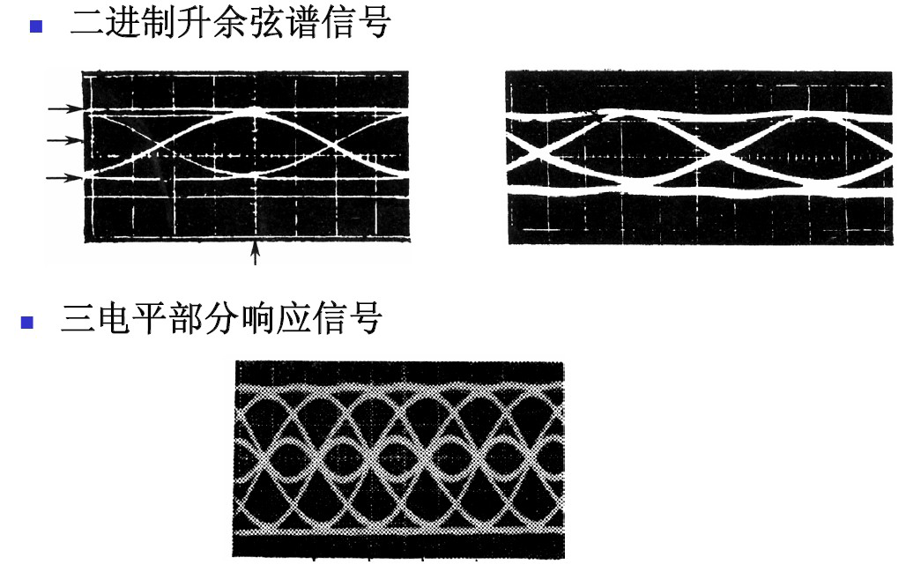
眼图照片

Slide 107
5.8 均衡技术

Slide 108
在信道特性C(ω)确知条件下，人们可以精心设计接收和发送滤波器以达到消除码间串扰和尽量减小噪声影响的目的。
􀂄 但在实际实现时，由于难免存在滤波器的设计误差和信道特性的变化，所以无法实现理想的传输特性，因而引起波形的失真从而产生码间干扰， 系统的性能也必然下降。
􀂄 理论和实践均证明，在基带系统中插入一种可调(或不可调)滤波器可以校正或补偿系统特性，减小码间串扰的影响，这种起补偿作用的滤波器称为均衡器。
􀂄 使包括均衡器在内的整个基带系统的总传输特性满足无码间串扰的传输条件。

Slide 109
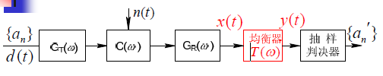
均衡技术分类
均衡可分为频域均衡和时域均衡。
频域均衡，是从校正系统的频率特性出发，使包括均衡器在内的基带系统的总特性满足无失真传输条件；
时域均衡，是利用均衡器产生的时间波形去直接校正已畸变的波形，使包括均衡器在内的整个系统的冲激响应满足无码间串扰条件。

Slide 110
时域均衡原理
在数字基带传输模型中，当H(ω)不满足无码间串扰条件时，就会形成有码间串扰的响应波形。我们证明：如果在接收滤波器和抽样判决器之间插入一个横向滤波器的可调滤波器，其冲激响应为
设插入滤波器的频率特性为T(ω) ，则当

Slide 111
满足
时，则包括T(ω)在内的总特性将能消除码间串扰。
将 代入上式，有

Slide 112
如果T(ω)是以 为周期的周期函数，于是有
展开成傅里叶级数
傅里叶系数C_{n}由H(ω)决定。
求傅里叶反变换，则可求得其单位冲激响应h_{T}(t)为

Slide 113
横向滤波器
h_{T}(t)是下图所示网络的单位冲激响应，该网络是由无限多的按横向排列的迟延单元和抽头系数组成的，因此称为横向滤波器。
横向滤波器

Slide 114
横向滤波器的功能是将输入端（接收滤波器输出端）抽样时刻上有码间串扰的响应波形变换成抽样时刻上无码间串扰的响应波形。由于横向滤波器的均衡原理是建立在响应波形上的，故称为时域均衡。
无限长的横向滤波器可以（至少理论上）完全消除抽样时刻上的码间串扰，但实际上不可实现。因为:
(1)均衡器长度受经济条件的限制;
(2)受每一系数Ci调整准确度的限制。
故下面讨论有限长横向滤波器的抽头增益调整问题。

Slide 115
有限长横向滤波器
设在基带系统接收滤波器与判决电路之间插入一个具有2N+1个抽头的横向滤波器，它的输入为x(t),x(t)是被均衡的对象，并设它不附加噪声。
若设有限长横向滤波器的单位冲激响应为e(t)，相应的频率特性为E(ω) ，则
其相应的频率特性为

Slide 116
因为横向滤波器的输出y(t)是x(t)和e(t)的卷积，故可得
于是，在抽样时刻kTs+t0
或者简写为
（5.8-13）
我们希望 y(kTs)=
{
c , k=0
0 , k≠0
即满足无码间串扰的时域条件
Notes:
结合图5-21c。（讨论基于一个单脉冲，y（0）为有用信号，y（k）k不等于0为码间串扰。

Slide 117
输入、输出单脉冲响应波形
有限长横向滤波器及其输入、输出单脉冲响应波形

Slide 118
举例
【例5-1】设有一个三抽头的横向滤波器，其C-1=－1/4，C0=1，C＋1=－1/2；均衡器输入x(t)在各抽样点上的取值分别为：x-1=1/4，x0=1，x+1=1/2，其余都为零。试求均衡器输出y(t)在各抽样点上的值。
解 根据（5.8-13）有
当k=0时，可得
当k=1时，可得

Slide 119
当k=-1时，可得
同理可求得：
其余均为零。

Slide 120
可见，y0除外，得到y-1及y1为零，但y-2及y2不为零。
这说明，利用有限长的横向滤波器减小码间串扰是可能的，但不可能完全消除，总会存在一定的码间串扰。
所以，我们需要讨论在抽头数有限情况下，如何反映码间串扰的大小。如何调整抽头系数以获得最佳的均衡效果。

Slide 121
均衡效果的衡量
抽头数有限情况下，均衡器的输出将有剩余失真，即除了y₀外，其余所有y_{k}都属于波形失真引起的码间串扰。为了反映失真的大小，一般采用峰值失真准则和均方失真准则作为衡量标准。
码间干扰大小的衡量准则：
(1)峰值失真准则
(2)均方失真准则
对于完全消除码间干扰的均衡器而言，应有D=0；对于码间干扰不为零的场合，希望D有最小值。
Notes:
表示码间干扰最大值与有用信号样值之比

Slide 122
均衡器的实现与调整
均衡器按照调整方式，可分为手动均衡器和自动均衡器。
自动均衡器又可分为预置式均衡器和自适应均衡器。
预置式均衡，是在实际数据传输之前，发送一种预先规定的测试脉冲序列，如频率很低的周期脉冲序列，然后按照“迫零”调整原理，根据测试脉冲得到的样值序列自动或手动调整各抽头系数，直至误差小于某一允许范围。调整好后，再传送数据，在数据传输过程中不再调整。
自适应均衡，可在数据传输过程根据某种算法不断调整抽头系数，因而能适应信道的随机变化。

